Slide 1

KHOA KỸ THUẬT VÀ CÔNG NGHỆ
BỘ MÔN CÔNG NGHỆ THÔNG TIN
ĐỒ ÁN TỐT NGHIỆP
NGÀNH CÔNG NGHỆ THÔNG TIN
“XÂY DỰNG HỆ THỐNG THÔNG TIN Y TẾ CHO GIẢNG VIÊN TRƯỜNG ĐẠI HỌC TRÀ VINH”
Giảng viên hướng dẫn:
Nguyễn Khắc Quốc
Sinh viên thực hiện:
110120049-Lê Bảo Nghi
Trà Vinh, tháng 7 năm 2023

Slide 2






XÂY DỰNG HỆ THỐNG THÔNG TIN Y TẾ CHO GIẢNG VIÊN TRƯỜNG ĐẠI HỌC TRÀ VINH
Hệ thống thông tin y tế cho giảng viên Trường Đại học Trà Vinh sẽ hỗ trợ theo dõi sức khỏe, quản lý hồ sơ khám chữa bệnh và đăng ký lịch tiêm chủng. Hệ thống được xây dựng trên nền tảng cơ sở dữ liệu SQL, nhằm nâng cao hiệu quả quản lý thông tin y tế. Mặc dù đã nỗ lực nghiên cứu, bài báo cáo vẫn cần sự góp ý để hoàn thiện.

Slide 3



Lý do chọn đề tài.
Cơ sở lý thuyết.
Demo sản phẩm.
Kết luận.

Slide 4

I. Lý do chọn đề tài
Với sự gia tăng các bệnh như tăng huyết áp, đái tháo đường, suy thận mạn tính, và phổi tắc nghẽn mạn tính ngày càng trẻ hóa. Trường hợp của chị Nguyễn Thị Vân Anh, 35 tuổi, bị phát hiện mắc đái tháo đường type 2 khi khám tổng quát là minh chứng rõ ràng.
Hiện tại, việc đăng ký khám sức khỏe và tiêm chủng tại bệnh viện gây mất thời gian và khó khăn trong quản lý thông tin sức khỏe. Bệnh viện gặp nhiều trở ngại trong lưu trữ và xử lý hồ sơ thủ công.
Đề xuất "Xây dựng Hệ thống Thông tin Y tế cho giảng viên trường Đại học Trà Vinh" nhằm cung cấp giải pháp công nghệ, giúp người dân đăng ký trực tuyến, tiết kiệm thời gian và hỗ trợ bệnh viện quản lý thông tin hiệu quả, từ đó cải thiện dịch vụ y tế và chăm sóc sức khỏe cộng đồng.

Slide 5
Mục tiêu
Dự án xây dựng website "Hệ thống Thông tin Y tế cho giảng viên trường Đại học Trà Vinh" nhằm cung cấp giải pháp tiện lợi và hiệu quả cho việc theo dõi sức khỏe. Sử dụng công cụ lập trình Visual Studio Code, dự án tích hợp các ngôn ngữ PHP, HTML, CSS, và JavaScrip.
Mục tiêu là cung cấp hệ thống giúp giảng viên dễ dàng quản lý và theo dõi sức khỏe, đồng thời hỗ trợ các bác sĩ lưu trữ hồ sơ khám chữa bệnh của giảng viên một cách hiệu quả.

Slide 6


Đối tượng nghiên cứu
Xác định đối tượng: Thông tin Y tế cho giảng viên trường ĐHTV và người thân trong gia đình.
Phạm vi nghiên cứu của hệ thống tập trung vào việc quản lý và cung cấp các thông tin y tế quan trọng, bao gồm: Hệ thống các thông tin y tế, hồ sơ khám sức khỏe định kỳ, đặt lịch khám, đặt lịch tiêm chủng và các dịch vụ y tế.

Slide 7

II. Cơ sở lý thuyết
01
HTML
02
CSS
03
PHP
04
XAMPP
05
Một số thư viện hỗ trợ khác

Slide 8



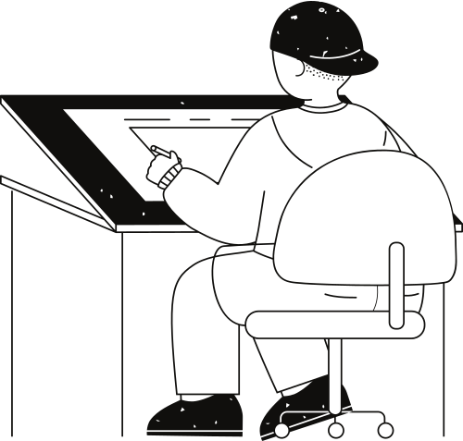
Các thành phần đăng nhập hệ thống
Người quản trị
Giảng viên
Bác sĩ

Slide 9

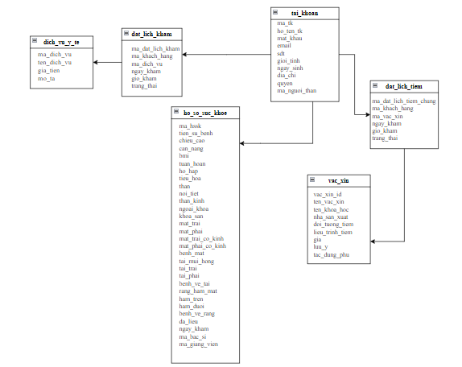


Các mô hình trong hệ thống

Slide 10
Các mô hình trong hệ thống
HỆ THỐNG THÔNG TIN Y TẾ CHO GIẢNG VIÊN TRƯỜNG ĐHTV
Quản trị
Bác sĩ
Giảng viên
Tạo tài khoản, cấp quyền truy cập
Xem hồ sơ khám sức khỏe
Cập nhật dịch vụ y tế
Cập nhật Vaccin
Theo dõi đặt lịch khám sức khỏe
Theo dõi đặt lịch tiêm chủng
Cập nhật, theo dõi, chỉnh sửa hồ sơ khám sức
Đặt lịch khám sức khỏe
Đặt lịch tiêm chủng
Xem các dịch vụ y tế
Xem hồ sơ khám sức khỏe
Cập nhật thông tin thân nhân

Slide 11

III. DEMO SẢN PHẨM

Slide 12
IV. Kết luận
Trong quá trình nghiên cứu và thực hiện khóa luận tốt nghiệp, tôi đã đạt được những kết quả sau:
Về mặt kiến thức:
Nâng cao hiểu biết về ngôn ngữ lập trình PHP.
Thành thạo các công cụ hỗ trợ xây dựng hệ thống như XAMPP và Visual Studio Code.
Kỹ năng xây dựng website, từ thiết kế giao diện sử dụng HTML và CSS đến lập trình các chức năng, đã được nâng cao.

Slide 13
Về lĩnh vực y tế:
Mở rộng kiến thức về các khía cạnh trong y tế, bao gồm:
Cách đặt lịch khám trực tuyến.
Các loại vaccine hiện có.
Các dịch vụ khám bệnh phổ biến tại các bệnh viện.
Tầm quan trọng của khám sức khỏe định kỳ.
Về kỹ năng:
Nâng cao phương pháp nghiên cứu khoa học, bao gồm:
Xác định vấn đề.
Thu thập dữ liệu.
Phân tích.
Đưa ra kết luận.

Slide 14
Hướng phát triển:
Xây dựng hệ thống có thể sử dụng trên điện thoại di động.
Hiển thị sơ đồ sức khỏe định kỳ.
Tạo thêm chức năng đăng ký số chờ trực tuyến.
Tạo thêm chức năng tư vấn sử dụng trí tuệ nhân tạo.
Mở rộng thêm đối tượng sử dụng không chỉ ngừng lại ở giảng viên mà còn mở rộng ra sinh viên, cán bộ viên chức, người lao động.

Slide 15
CẢM ƠN THẦY/CÔ
VÀ
CÁC BẠN ĐÃ LẮNG NGHE

Slide 16
XIN CHÀO

Slide 17
Thank you very much!
www.reallygreatsite.com

Slide 18
Thank you very much!
www.reallygreatsite.com

Slide 19
Thank you very much!
www.reallygreatsite.com

